Slide 1

Quelques algorithmes au lycée…
Boris Hanuš, lycée Condorcet de Limay (78)

Slide 2

Algorithme & Programmation sur TI82/83
Temps de parcours
Que fait cet algorithme ?
Nombre mystère
Dichotomie
Que fait cet algorithme ?
Que fait cet algorithme ?
Rectification de courbe
Toujours plus For
Les p’tits ch’vaux
Prise de décision
Sierpiński

Slide 3
Niveau seconde
E/S
1. Temps de parcours
Ecrire un programme qui :
demande à l’utilisateur la distance parcourue (en km)
la vitesse moyenne (en km/h)
Le programme doit renvoyer le temps de trajet
Algorithme
Variables :
Début
Lire D
Lire V
D/V→H
Afficher H
Fin
Programme très simple
Gestion des entrées / sorties

Slide 4

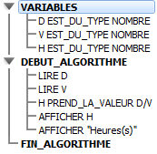
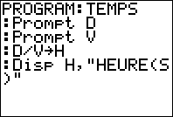
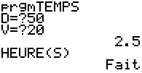

Niveau seconde
E/S
1. Temps de parcours - Programmation
Algobox
TI 8x
Algorithme
Variables : D,V,H des réels.
Début
Lire D
Lire V
D/V→H
Afficher H
Fin

Slide 5
Niveau seconde
E/S
1. Temps de parcours - Améliorations
Algorithme
Variables : D,V,H des réels.
Début
Lire D
Lire V
PartieEntière de D/V→H
60 x PartieDécimale de D/V→M
Afficher H « heures »
Afficher M « minutes »
Fin
Affichage en heures/minutes

Slide 6
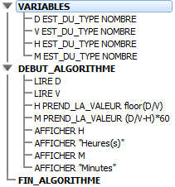
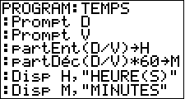

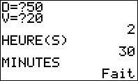
Niveau seconde
E/S
1. Temps de parcours - Améliorations
Algobox
TI 8x
Algorithme
Variables : D,V,H des réels.
Début
Lire D
Lire V
PartieEntière de D/V→H
60 x PartieDécimale de D/V→M
Afficher H « heures »
Afficher M « minutes »
Fin

Slide 7
Niveau seconde
E/S
2. Que fait cet algorithme ?
Un algorithme vous est donné ci-contre :
On suppose l’algorithme exécuté.
Expliciter y, en fonction de x, sous forme développée, puis sous forme factorisée.
Algorithme
Variables : x,a,b,c,v cinq réels
Début
Lire x
a prend la valeur 10x
b prend la valeur x-2
c prend la valeur b²
Y prend la valeur a+c+5
Afficher y
Fin
Lecture d’un algorithme
Gestion des entrées / sorties

Slide 8
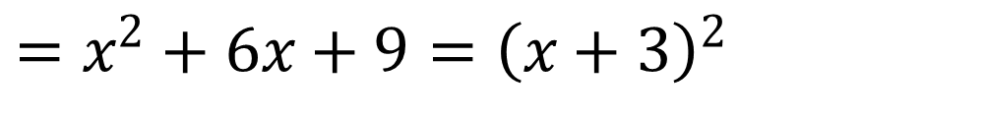
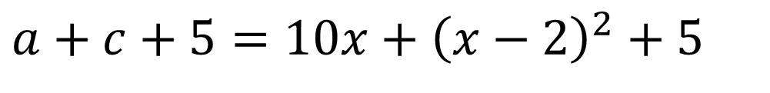


Niveau seconde
E/S
2. Que fait cet algorithme ?
Algorithme
Variables : x,a,b,c,v cinq réels
Début
Lire x
a prend la valeur 10x
b prend la valeur x-2
c prend la valeur b²
Y prend la valeur a+c+5
Afficher y
Fin
Un algorithme vous est donné ci-contre :
On suppose l’algorithme exécuté.
Expliciter y, en fonction de x, sous forme développée, puis sous forme factorisée.
$$\begin{matrix}a \\ b \\ c \\ Y\end{matrix}$$
$$\begin{matrix}10x \\ x−2 \\ b^{2}={\left(x−2\right)}^{2}\end{matrix}$$
$$a+c+5=10x+{\left(x−2\right)}^{2}+5$$
$$=x^{2}+6x+9={\left(x+3\right)}^{2}$$

Slide 9
Niveau seconde
Si, alors, sinon
3. Nombre mystère
Ecrire un programme qui :
Choisit un entier aléatoire compris entre 1 et 10.
Demande à l’utilisateur de deviner ce nombre
Algorithme
Variables : M,V entiers.
Début
M est un entier aléatoire compris entre 1 et 10.
Lire V
Si M=V alors
Afficher « gagné ! »
Sinon Afficher « perdu »
Fin
Programme très simple (qui amuse…)
Si, alors, sinon intuitif

Slide 10
Niveau seconde
Si, alors, sinon
Tant que
3. Nombre mystère - Améliorations
Algorithme
Variables : D,V,H des réels.
Début
M est un entier aléatoire compris entre 1 et 100.
Lire V
Tant que M≠V alors
Lire V
Si M>V alors
Afficher « trop petit »
Sinon Afficher « trop grand »
FinSi
FinTantQue
Sinon Afficher « perdu »
Fin
Affichage d’un compteur

Slide 11
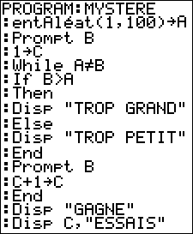
Niveau seconde
Si, alors, sinon
Tant que
3. Nombre mystère - Améliorations
Algorithme
Variables : D,V,H des réels.
Début
C prend la valeur 1
M est un entier aléatoire compris entre 1 et 100.
Lire V
Tant que M≠V alors
Lire V
C prend la valeur C+1
Si M>V alors
Afficher « trop petit »
Sinon Afficher « trop grand »
FinSi
FinTantQue
Sinon Afficher « perdu »
Fin
Défi : Le prof affirme qu’il peut toujours gagner en 7 essais (ou moins)
On illustre le principe de dichotomie

Slide 12
Niveau seconde
Si, alors, sinon
Tant que
3. Nombre mystère – Principe de dichotomie
[1;100]
1
2
3
4
5
6
7
[1;50] [51;100]
[1;25] [26;50] [51;75] [76;100]
[1;12] [13;25] [26;38] [38;50] [51;62] [62;75] [76;88] [88;100]
[26;32] [33;38]
[33;35] [36;38]
[33;34] {35}
{33} {34}

Slide 13
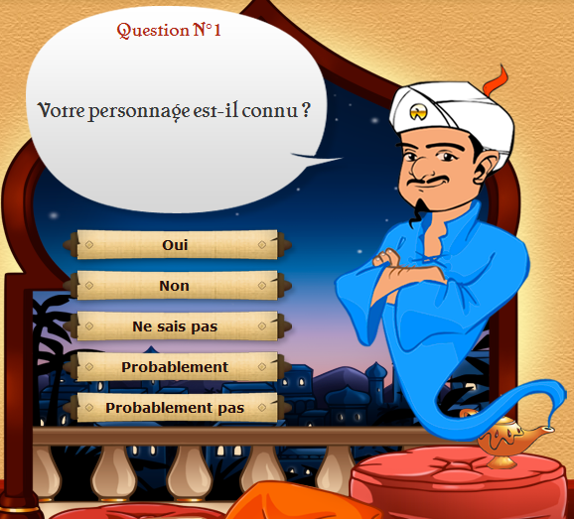
Niveau seconde
Si, alors, sinon
Tant que
3. Nombre mystère - Dichotomie
Pour illustrer la puissance de la dichotomie :
http://fr.akinator.com/
On demande à l’utilisateur de penser à un personnage célèbre.
Après une suite de question (environ 20), le génie trouve le personnage !
Impressionne les élèves !
Une application ludique

Slide 14
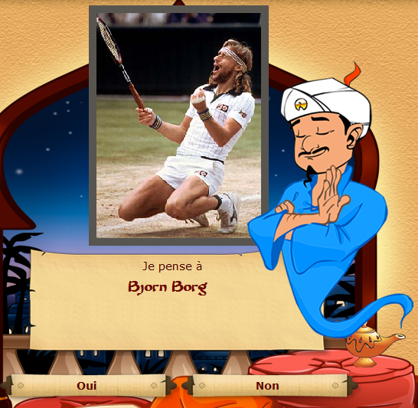
Niveau seconde
Si, alors, sinon
Tant que
Akinator, le génie du web
http://fr.akinator.com/
3. Nombre mystère
Après 30 questions :
Le génie trouve le personnage auquel j’avais pensé !
La dichotomie
« c’est balaise m’sieur»

Slide 15

Niveau 1ère- Tle
Si, alors, sinon
TantQue
4. Dichotomie
Soit $f$ la fonction définie sur $ℝ$ par
$$f(x)=x^{3}−x−1$$
On montre que l’équation $f\left(x\right)=0$ admet une unique solution notée $α$ …
Ecrire un algorithme qui détermine une valeur approchée à ${10}^{−2}$ près à l’aide de la méthode de dichotomie.
Modifier l’algorithme pour obtenir une valeur approchée à ${10}^{−n}$.

Slide 16


Niveau 1ère- Tle
Si, alors, sinon
TantQue
4. Dichotomie
Soit $f$ la fonction définie sur $ℝ$ par
$$f(x)=x^{3}−x−1$$
On montre que l’équation $f\left(x\right)=0$ admet une unique solution notée $α$ …
Ecrire un algorithme qui détermine une valeur approchée à ${10}^{−2}$ près à l’aide de la méthode de dichotomie.
Algorithme
Variables :
Début
Lire a,b
TantQue b-a>10⁻²
Si $f\left(a\right)×f\left(\frac{a+b}{2}\right)>0$ Alors
a prend la valeur $\frac{a+b}{2}$
Sinon b prend la valeur $\frac{a+b}{2}$
FinSi
FinTantQue
Afficher a,b
Fin
Un grand classique

Slide 17


Niveau 1ère- Tle
Si, alors, sinon
TantQue
4. Dichotomie
Soit $f$ la fonction définie sur $ℝ$ par
$$f(x)=x^{3}−x−1$$
On montre que l’équation $f\left(x\right)=0$ admet une unique solution notée $α$ …
Modifier l’algorithme pour obtenir une valeur approchée à ${10}^{−n}$.
Algorithme
Variables :
Début
Lire a,b,n
TantQue b-a>10^{-n}
Si $f\left(a\right)×f\left(\frac{a+b}{2}\right)>0$ Alors
a prend la valeur $\frac{a+b}{2}$
Sinon b prend la valeur $\frac{a+b}{2}$
FinSi
FinTantQue
Afficher a,b
Fin
Un grand classique

Slide 18
Niveau 2nde
Si, alors, sinon
5. Que fait cet algorithme ?
Un algorithme vous est donné ci-contre :
Tester l'algorithme pour les entiers naturels allant de 0 à 7. Que remarque-t-on ?
On note la fonction qui, à tout entier naturel associe le résultat . Représenter graphiquement cette fonction.
Écrire un algorithme qui, prenant en entrée un entier relatif (positif ou nul ou négatif) affiche un entier naturel tel que, deux entrées distinctes engendrent deux sorties distinctes.
Quel résultat ressort de ces deux algorithmes?
Algorithme
Variables : n,z deux entiers
Début
Lire n
Si le reste de la division euclidienne de n par 2 vaut 0
Alors z prend la valeur n/2
Sinon z prend la valeur –(n+1)/2
FinSi
Afficher z
Fin
Gestion des entrées / sorties

Slide 19

Niveau 2nde
Si, alors, sinon
5. Que fait cet algorithme ?
Un algorithme vous est donné ci-contre :
Tester l'algorithme pour les entiers naturels allant de 0 à 7. Que remarque-t-on ?
Algorithme
Variables : n,z deux entiers
Début
Lire n
Si le reste de la division euclidienne de n par 2 vaut 0
Alors z prend la valeur n/2
Sinon z prend la valeur –(n+1)/2
FinSi
Afficher z
Fin

Slide 20
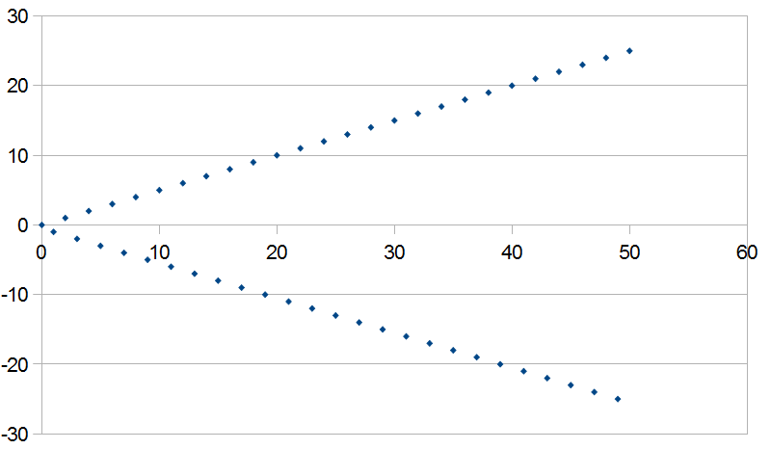
Niveau 2nde
Si, alors, sinon
5. Que fait cet algorithme ?
2. On note la fonction qui, à tout entier naturel associe le résultat . Représenter graphiquement cette fonction.
Algorithme
Variables : n,z deux entiers
Début
Lire n
Si le reste de la division euclidienne de n par 2 vaut 0
Alors z prend la valeur n/2
Sinon z prend la valeur –(n+1)/2
FinSi
Afficher z
Fin

Slide 21
Niveau 2nde
Si, alors, sinon
5. Que fait cet algorithme ?
3. Écrire un algorithme qui, prenant en entrée un entier relatif (positif ou nul ou négatif) affiche un entier naturel tel que, deux entrées distinctes engendrent deux sorties distinctes.
Algorithme
Variables : n,z deux entiers
Début
Lire z
Si z<0 Alors
n prend la valeur 2z
Sinon n prend la valeur –2z-1
FinSi
Afficher n
Fin

Slide 22


Niveau 2nde
Si, alors, sinon
5. Que fait cet algorithme ?
Quel résultat ressort de ces deux algorithmes?
$$card\left(ℕ\right)=card\left(ℤ\right)$$
Algorithme
Variables : n,z deux entiers
Début
Lire n
Si le reste de la division euclidienne de n par 2 vaut 0
Alors z prend la valeur n/2
Sinon z prend la valeur –(n+1)/2
FinSi
Afficher z
Fin
Un peu de philosophie de l’ $∞$

Slide 23
Niveau 2nde - 1ère
TantQue
Si, alors, sinon
6. Que fait cet algorithme ?
CAPES 2012
Un algorithme vous est donné ci-contre :
Tester l’algorithme sur plusieurs entiers.
Emettre une conjecture concernant cet algorithme.
Démontrer votre conjecture.
Modifier l’algorithme pour qu’il affiche le nombre de boucles effectuées.
Algorithme
Variables :
Début
Lire N
Tant que N≠20 alors
Si N<20 alors 2N→N
Sinon N-4 →N
FinSi
FinTantQue
Afficher N
Fin

Slide 24
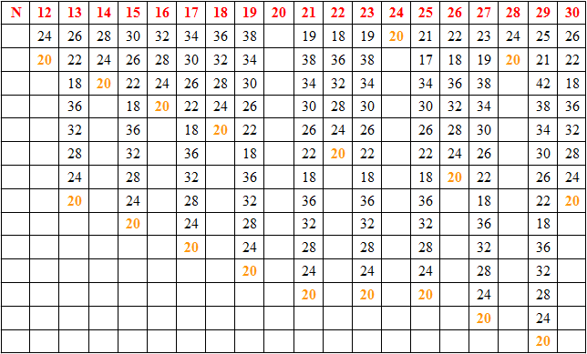
Niveau 2nde - 1ère
TantQue
Si, alors, sinon
6. Que fait cet algorithme ?
CAPES 2012
Tester l’algorithme sur plusieurs entiers.
Algorithme
Variables :
Début
Lire N
Tant que N≠20 alors
Si N<20 alors 2N→N
Sinon N-4 →N
FinSi
FinTantQue
Afficher N
Fin
Programme très simple
Gestion des entrées / sorties

Slide 25
Niveau 2nde - 1ère
TantQue
Si, alors, sinon
6. Que fait cet algorithme ?
CAPES 2012
2) Emettre une conjecture concernant cet algorithme
Quelque soit l’entier l’algorithme renvoie 20.
Algorithme
Variables :
Début
Lire N
Tant que N≠20 alors
Si N<20 alors 2N→N
Sinon N-4 →N
FinSi
FinTantQue
Afficher N
Fin

Slide 26
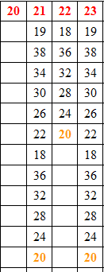
Niveau 2nde - 1ère
TantQue
Si, alors, sinon
6. Que fait cet algorithme ?
CAPES 2012
3) Démontrer votre conjecture
On démontre facilement qu’il suffit de vérifier la conjecture pour N=20,21,22,23. Ce qui se fait facilement.
Algorithme
Variables :
Début
Lire N
Tant que N≠20 alors
Si N<20 alors 2N→N
Sinon N-4 →N
FinSi
FinTantQue
Afficher N
Fin

Slide 27
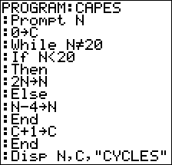
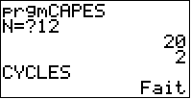
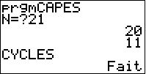
Niveau 2nde - 1ère
TantQue
Si, alors, sinon
6. Que fait cet algorithme ?
CAPES 2012
4) Modifier l’algorithme pour qu’il affiche le nombre de boucles effectuées.
Algorithme
Variables : N et C des entiers.
Début
Lire N
0→C
Tant que N≠20 alors
Si N<20 alors 2N→N
Sinon N-4 →N
FinSi
C+1→C
FinTantQue
Afficher N,C
Fin

Slide 28
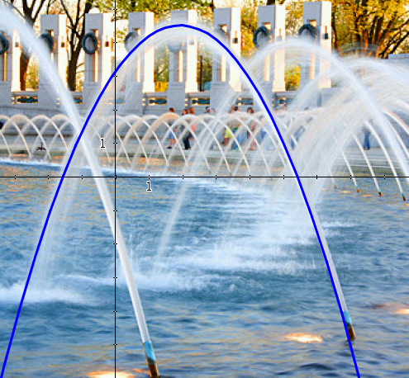
Niveau 2nde - 1ère- Tle
Pour
7. Rectification d’une courbe
Ecrire un algorithme qui permet de calculer une valeur approchée de la longueur de la courbe ci-contre à partir des 6 points ci-contre.
Modifier votre algorithme pour utiliser n points équirépartis sur [-1;5].

Slide 29
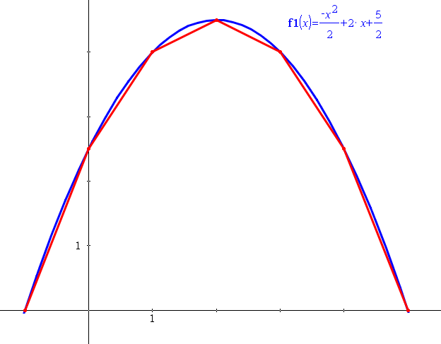
Niveau 2nde - 1ère- Tle
Pour
7. Rectification d’une courbe
Ecrire un algorithme qui permet de calculer une valeur approchée de la longueur de la courbe ci-contre à partir des 6 points ci-contre.
Modifier votre algorithme pour utiliser n points équirépartis sur [-1;5].

Slide 30
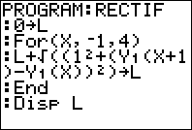


Niveau 2nde - 1ère- Tle
Pour
7. Rectification d’une courbe
1. Ecrire un algorithme qui permet de calculer une valeur approchée de la longueur de la courbe ci-contre à partir des 6 points ci-contre.
Algorithme
Variables : L,x des réels.
Début
0 →L
Pour x allant de -1 à 4
$$L+\sqrt{1^{2}+{\left(f\left(x+1\right)−f\left(x\right)\right)}^{2}}→L$$
FinPour
Afficher L
Fin

Slide 31
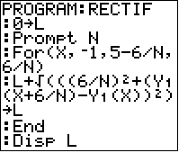


Niveau 2nde - 1ère- Tle
Pour
7. Rectification d’une courbe
2. Modifier votre algorithme pour utiliser n points équirépartis sur [-1;5].
Algorithme
Variables : L,x des réels. N un entier
Début
0 →L
Lire n
Pour x allant de -1 à 5-6/n avec pas de 6/n
$$L+\sqrt{{\left(\frac{6}{n}\right)}^{2}+{\left(f\left(x+\frac{6}{n}\right)−f\left(x\right)\right)}^{2}}→L$$
FinPour
Afficher L
Fin

Slide 32
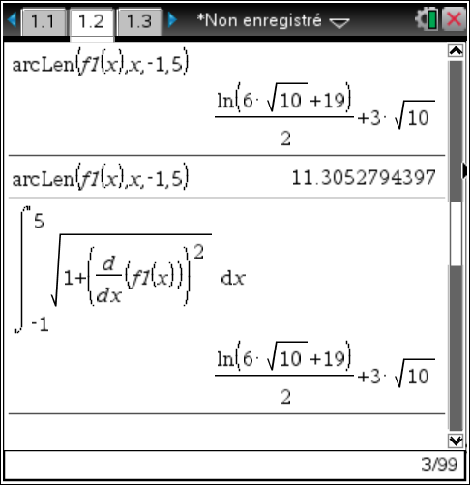
Niveau 2nde - 1ère- Tle
Pour
7. Rectification d’une courbe
Un peu de calcul formel…

Slide 33
Niveau 2nde
For
8. Toujours plus For
Intervalle de fluctuation
On lance 100 fois une pièce de monnaie parfaitement équilibrée.
On note la fréquence d’apparition du pile sur ces 100 lancers.
On effectue 200 simulations et l’on mémorise les fréquences dans une liste.
On représente graphiquement cette liste des fréquences d’apparition du pile.

Slide 34
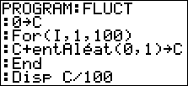


Niveau 2nde
For
8. Toujours aussi For
On lance 100 fois une pièce de monnaie parfaitement équilibrée.
On note la fréquence d’apparition du pile sur ces 100 lancers.
Algorithme
Variables : C un réel, I un entier.
Début
0 →C
Pour I allant de 1 à 100
C+Entier aléatoire entre 0 et 1 →C
FinPour
Afficher C/100
Fin

Slide 35
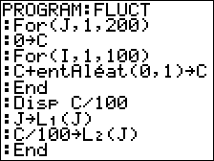
Niveau 2nde
For
8. Toujours aussi For
On effectue 200 simulations et l’on mémorise les fréquences dans une liste.
Algorithme
Variables : C un réel, I un entier.
Début
Pour J allant de 1 à 200
0 →C
Pour I allant de 1 à 100
C+Entier aléatoire entre 0 et 1 →C
FinPour
Afficher C/100
J → L1(J)
C/100 → L2(J)
FinPour
Fin

Slide 36
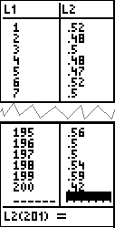
Niveau 2nde
For
8. Toujours aussi For
On effectue 200 simulations et l’on mémorise les fréquences dans une liste.
Algorithme
Variables : C un réel, I un entier.
Début
Pour J allant de 1 à 200
0 →C
Pour I allant de 1 à 100
C+Entier aléatoire entre 0 et 1 →C
FinPour
Afficher C/100
J → L1(J)
C/100 → L2(J)
FinPour
Fin

Slide 37
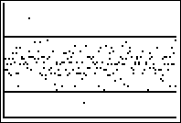


Niveau 2nde
For
8. Toujours aussi For
On représente graphiquement cette liste des fréquences d’apparition du pile.
y=0,6
y=0,4

Slide 38
Niveau 1ère
TantQue
Si, alors, sinon
9. Les p’tits ch’vaux
Pour « sortir de l’écurie », le joueur doit faire un 6 (avec un dé à six faces).
Simuler cette expérience et afficher le nombre de lancers nécessaire pour sortir de l’écurie.
On recommence 100 fois cette expérience. Programmer cette expérience afin de déterminer le nombre moyen de lancers nécessaire pour sortir de l’écurie.

Slide 39
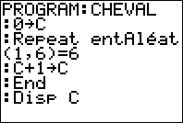
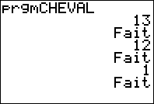
Niveau 1ère
TantQue
Si, alors, sinon
9. Les p’tits ch’vaux
Pour « sortir de l’écurie », le joueur doit faire un 6 (avec un dé à six faces).
Simuler cette expérience et afficher le nombre de lancers nécessaire pour sortir de l’écurie.
Algorithme
Variables : C un entier
Début
1→C
TantQue nombre aléatoire en 1 et 6 différent de 6 alors
C+1→C
FinTantQue
Afficher C
Fin

Slide 40
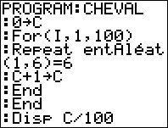
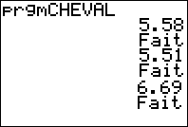
Niveau 1ère
TantQue
Si, alors, sinon
9. Les p’tits ch’vaux
2) On recommence 100 fois cette expérience. Programmer cette expérience afin de déterminer le nombre moyen de lancers nécessaire pour sortir de l’écurie.
Algorithme
Variables : C un entier
Début
0 →C
Pour I allant de 1 à 100
Répète nombre aléa(1,6) = 6 alors
C+1→C
FinRépète
FinPour
Afficher C/100
Fin

Slide 41
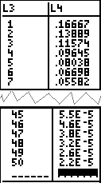

Niveau 1ère
TantQue
Si, alors, sinon
9. Les p’tits ch’vaux
SEQ(I,I,1,50)
1/6*(5/6)^(L₃-1)
On peut utiliser des listes pour approximer l’espérance
On peut raisonnablement penser que E(X)=6
On aurait aussi pu faire un programme…

Slide 42
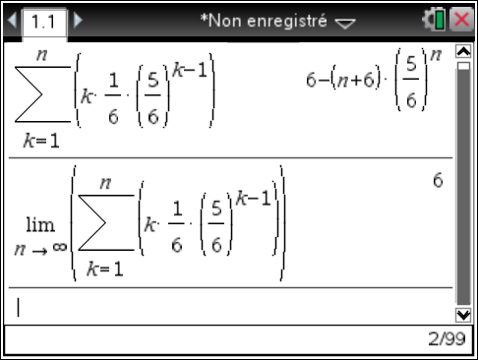
Niveau 1ère
TantQue
Si, alors, sinon
9. Les p’tits ch’vaux
A l’aide d’un logiciel de calcul formel on trouve
E(X)=6.

Slide 43

Niveau 1ère
TantQue
10. Prise de décision
Une usine fabrique des boules de noël. Lorsque la fabrication est correcte le pourcentage de boules défectueuses est de 4%.
On fait régulièrement des contrôles de qualité qui consiste à dénombrer le nombre de boules défectueuses dans un lot de 500 ampoules.
Dans un sac, il y a 25 ampoules défectueuses. Est-ce normal ? (seuil de risque de 5%)
A l’aide d’un algorithme, déterminer le plus petit entier $v$ tel que : $p\left(X≤v\right)≥0,95$
Conclure.

Slide 44
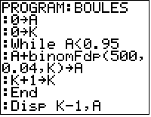
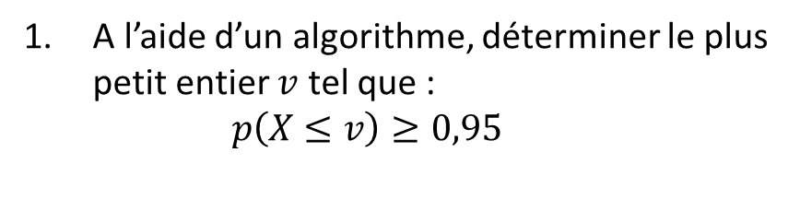
Niveau 1ère
TantQue
10. Prise de décision
A l’aide d’un algorithme, déterminer le plus petit entier $v$ tel que : $p\left(X≤v\right)≥0,95$
Algorithme
Variables : A réel, K entier.
Début
0 →A 0 →K
TantQue A<0,95
A+p(X=k)→A
K+1 → K
FinTantQue
Afficher K-1,A
Fin
Notation : X~B(500,0,04)

Slide 45

Niveau 1ère
TantQue
10. Prise de décision
Dans un sac, il y a 25 ampoules défectueuses. Est-ce normal ? (seuil de risque de 5%)
Conclure.
Avec ce seuil de risque, on décide de ne pas s’inquiéter !

Slide 46
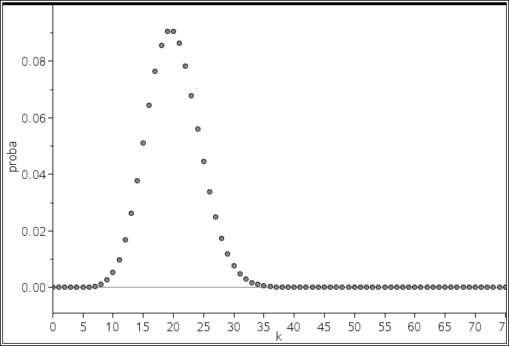
Niveau 1ère
TantQue
10. Prise de décision

Slide 47
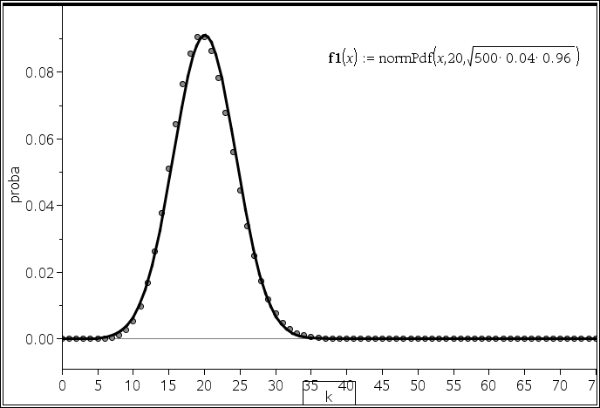
Niveau 1ère
TantQue
10. Prise de décision

Slide 48
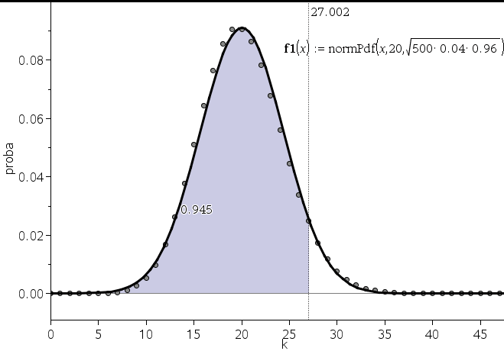
Niveau 1ère
TantQue
10. Prise de décision

Slide 49
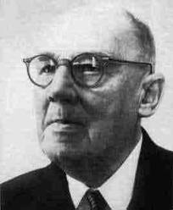
Niveau 1ère- Tle
11. Le triangle de Sierpiński
Réaliser un algorithme qui :
Construit un triangle équilatéral (de coté 1)
Choisit un point M de coordonnées aléatoire dans la fenêtre graphique (le carré de coté 1) et qui, en fonction d’un choix aléatoire (équiprobable), va construire le milieu de ce point M et d’un de 3 sommets du triangle.
Le milieu précédemment construit est renommé M.
Répéter n fois cette opération.

Slide 50
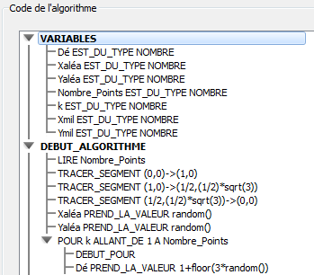

Niveau 1ère- Tle
11. Le triangle de Sierpiński
Algobox
Programme très simple
Gestion des entrées / sorties

Slide 51

Niveau 1ère- Tle
11. Sierpiński

